Slide 1
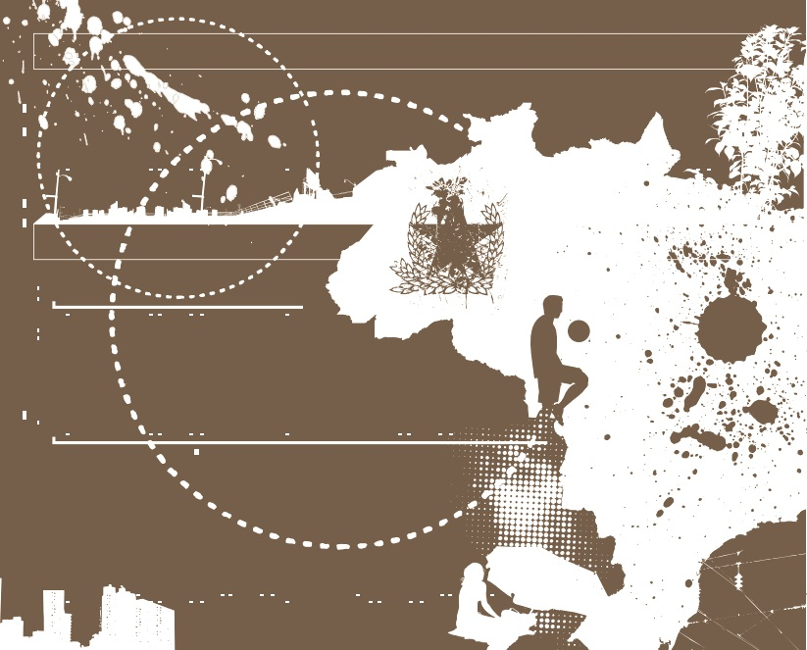
CIDADES CRIATIVAS PERSPECTIVAS BRASILEIRAS Ana Carla Fonseca Reis & André Urani
.

Slide 2
O que constitui uma cidade criativa e quais são suas condições de base?

Slide 3
Maior concentração da “Classe criativa”;
Participação das indústrias criativas na economia

Slide 4
Para ser uma cidade bem sucedida criativamente não basta apenas olhar “para fora”

Slide 5
“Se a criatividade tem por base pessoas, pode manifestar-se também em cidades das mais diversas escalas.”

Slide 6
Uma cidade criativa tem como característica a presença de 3 elementos fundamentais:
Inovações;
Conexões;
Cultura.

Slide 7
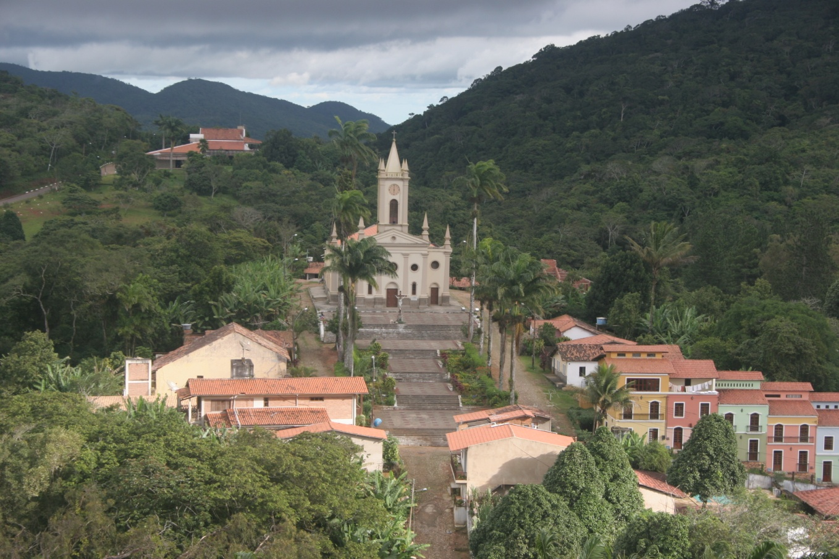
Guaramiranga: Uma pequena cidade criativa

Slide 8
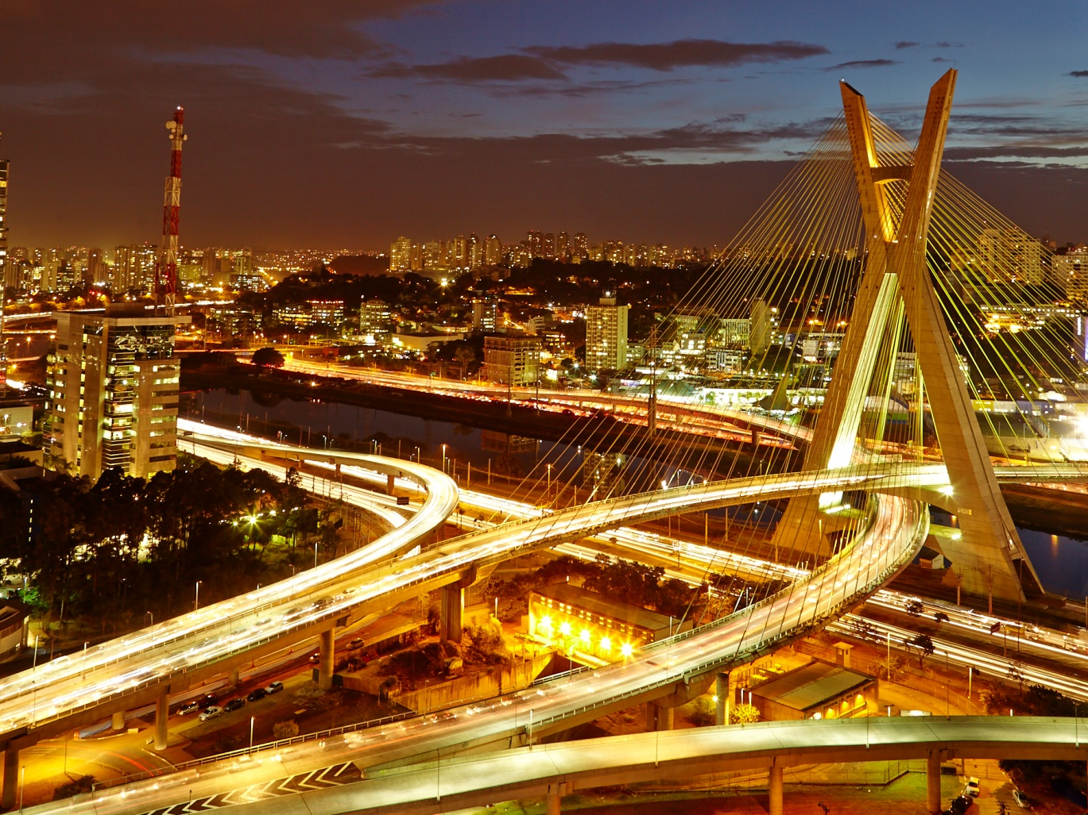
São Paulo:Uma grande cidade na trilha da criatividade

Slide 9
Raiane e Raiara Teixeira 2M
CIDADES CRIATIVAS PERSPECTIVAS BRASILEIRAS Ana Carla Fonseca Reis & André Urani
Disciplina: Economia criativa
Profº Fabio Lemes

